Slide 1
HOMEWORK 3
Andrea Pietro Russo
Matricola 1000062623
Ing. Informatica
MLP SU DATASET CIFAR-10 RUMOROSO

Slide 2
Obiettivo
I requisiti di questo progetto sono:
Caricamento corretto del dataset.
Utilizzare MLP.
Utilizzare tecniche per evitare l’overfitting.
Effettuare una selezione del modello e allenarlo sui parametri migliori.
Riportare le metriche ottenute, saranno utilizzate:
Matrice di Confusione.
Stampa delle accuracy finale.
Curva di accuratezza di early stopping.

Slide 3
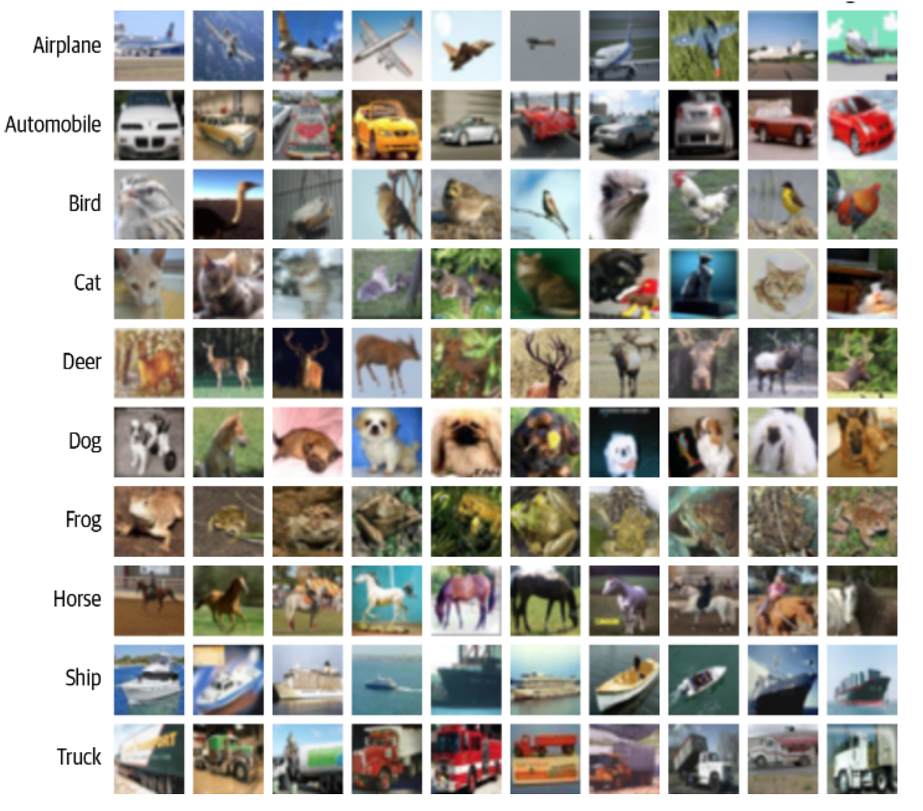
Dataset
CIFAR-10
Il dataset utilizzato è il noto CIFAR-10, composto da 60.000 immagini a colori in formato 32x32 pixel, suddivise in 10 classi rappresentanti oggetti comuni come automobili, aerei, animali, ecc. In questo caso il dataset è affetto da rumore, che puo’ portare a overfitting. Per la risoluzione del problema, vedremo che è stato applicato un meccanismo di riduzione del rumore, sfruttando la possibilità di abbassare la saturazione in un’immagine, in modo da andare a coprire gran parte del rumore ed evitare l’overfitting sul nostro MLP.

Slide 4
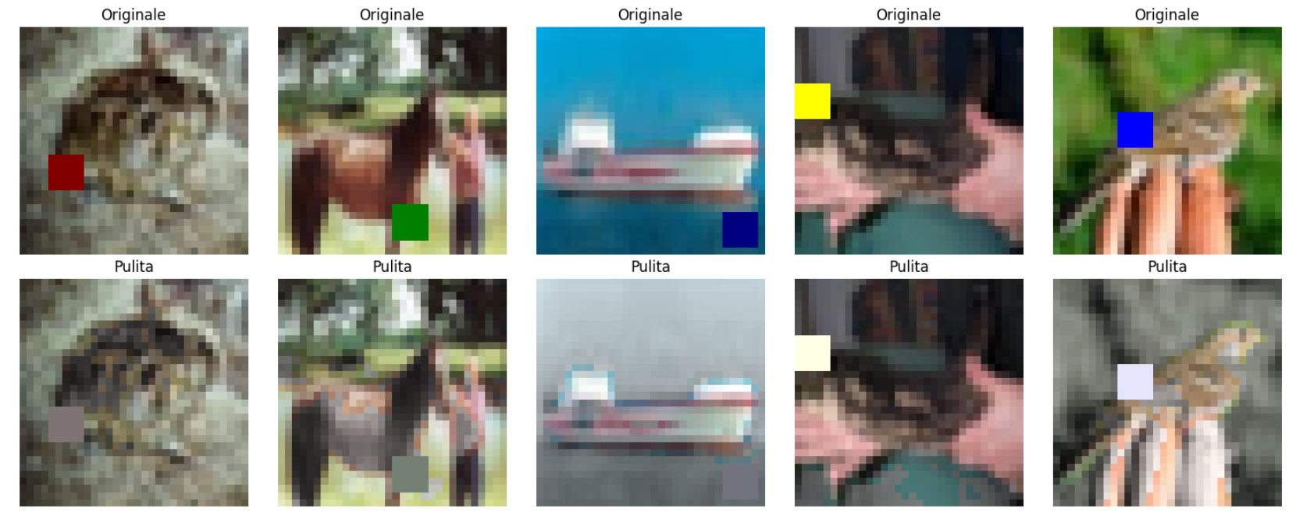
Come ho operato?
Preprocessing:
Le immagini (32x32x3) sono appiattite in vettori di dimensione 3072.
I dati sono standardizzati tramite StandardScaler.
Applicata la PCA per ridurre la dimensionalità a 512 componenti mantenendo l’informazione più rilevante.
Neutralizzazione del rumore:
Per ridurre il rumore presente nel training set ho applicato una funzione che abbassa la saturazione. Questo viene fatto per nascondere parzialmente (o totalmente in alcuni casi) la presenza del quadrato colorato che genera rumore.

Slide 5
Come ho operato?
Modello Utilizzato:
MLPClassifier con un solo hidden layer da 128 neuroni, attivazione ReLU, ottimizzazione con Adam, regolarizzazione L2(alpha=1.0), batch size 64, learning rate iniziale 0.001.
Impostato warm_start=TRUE e max_iter=1 per poter eseguire l’early stopping.
Early Stopping:
Addestramento per un massimo di 100 epoche.
Interruzione anticipata se la validation accuracy non migliora dopo 10 epoche consecutive (con tolleranza 1e-4).
Valutazione finale:
Valutazione con Confusion Matrix e Curva di accuratezza

Slide 6
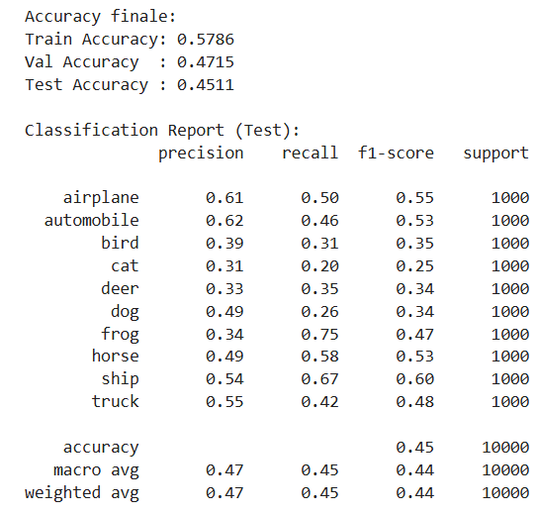
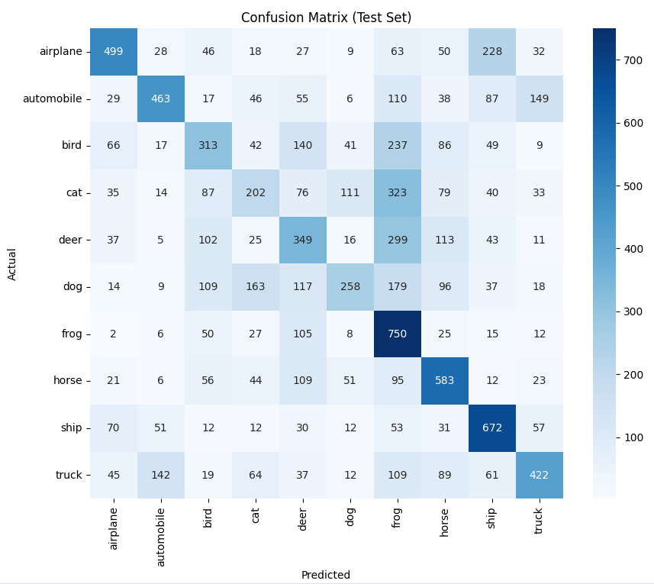
Risultati finali

Slide 7
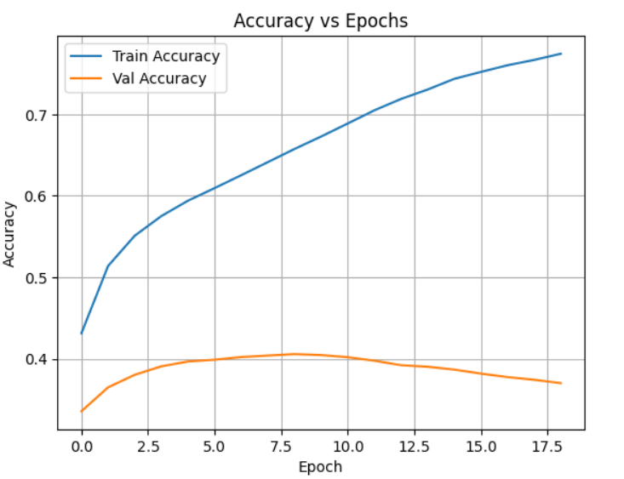
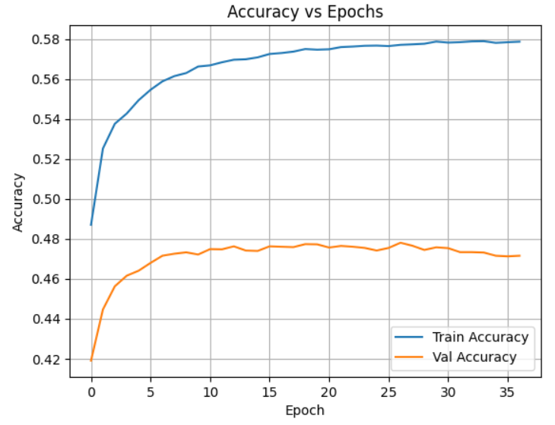
Curva di accuratezza
Val
Train
Prima di abbassare la saturazione
Dopo aver abbassato la saturazione

